Slide 1
Типы оптоволокна. Распространение света в оптоволокне

Slide 2
Оптическое волокно — нить из оптически прозрачного материала, используемая для переноса света внутри себя посредством полного внутреннего отражения.

Slide 3
Преимущества и недостатки ВОЛС
Преимущества оптоволокна:
Высокая частота передачи сигнала → широкая полоса пропускания → высокая скорость передачи информации (теоретически – до 1 Тбит/с);
Увеличение скорости в 2 раза: передача сигнала одновременно в двух направлениях, использование волн двух перпендикулярных поляризаций.
Частотное уплотнение по оптоволоконным линиям связи - передача разных сигналов на разных длинах волн.
Низкие потери (0,2-0,3 дБ/км при λ=1,55). Потери не зависят от частоты передачи сигнала;
Нечувствительность к электромагнитным помехам → отсутствие искажений;
Малый вес и размер;
Пожаро- и взрывобезопасность;
Недостатки ВОЛС:
Хрупкость;
Сложность изготовления;
Снижение эффективности с течением времени;
Дороговизна оборудования, монтажа и обслуживания.
Электроника отстает от оптики по частотам.

Slide 4
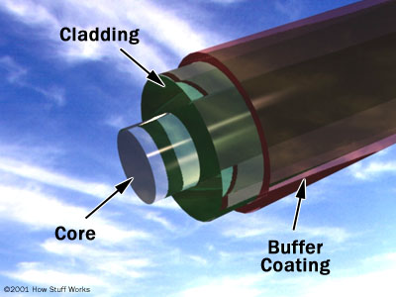
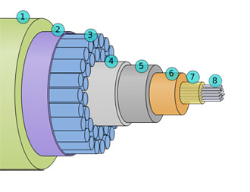
Устройство оптоволокна
2 слоя:
сердцевина
оболочка
+ защитная оболочка.
Строение подводного оптоволоконного кабеля:
1. Полиэтилен.
2. Лавсановая плёнка.
3. Витые стальные провода.
4. Алюминиевый "водный барьер".
5. Поликарбонат.
6. Медная или алюминиевая трубка.
7. Углеводородный гель.
8. Оптоволокно.

Slide 5
Устройство оптоволокна
Передача света в оптоволокне – эффект полного внутреннего отражения → n₂ > n₁.
Например: n₁ = 1.474, n₂ = 1.479
Разница между n₁ и n₂ ~ 1%
В стеклянном волокне n меняется с помощью легирования:
B₂O₃, F – уменьшают n;
GeO₂, P₂O₅ – увеличивают n.
По материалу оптоволокно делится на:
стеклянные волокна;
стеклянные волокна с пластиковой оптической оболочкой (PCS);
пластиковые волокна.
Стандартные диаметры сердцевины и оболочки (мкм):
Обозначения: 8/125, 62.5/125…
диаметр человеческого волоса ≈100 мкм.
Материал | Длина волны в вакууме | Показатель преломления
Стекло | 850 | 1,4525
 | 1300 | 1,4469
 | 1550 | 1,4440
GaAlAs | 850 | 3,6
Пластик | 650 | 1,4-1,5
Ядро | Оболочка
8 | 125
50 | 125
62,5 | 125
100 | 140

Slide 6
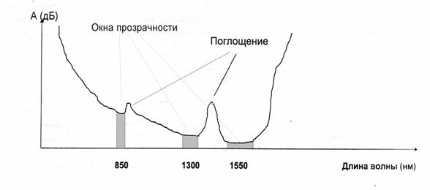
Зависимость величины затухания оптического излучения от длины волны
Коэффициент затухания для заданной длины волны оптического излучения определяется как отношение вводимой в волокно оптической мощности к мощности принятого из волокна оптического сигнала. Обычно коэффициент затухания измеряется в децибелах (дБ) и зависит как от параметров оптического волокна, так и от длины волны светового потока. Последняя зависимость имеет нелинейный характер.
Первое окно прозрачности расположено на длинах волн от 820 до 880 нм и используется в основном для передачи сигналов на короткие расстояния с использованием широкополосных светодиодных источников излучения и коротковолновых лазеров. Второе окно прозрачности, от 1285 до 1330 нм, активно используется в телекоммуникациях. Третье окно прозрачности перекрывает диапазон длин волн от 1525 до 1575 нм. Основное достоинство его использования – минимальное затухание оптического сигнала. Однако передача высокоскоростных потоков данных в этом диапазоне сталкивается с обязательным условием компенсации повышенной дисперсии волокна, что ведет к повышению стоимости ВОЛС.

Slide 7
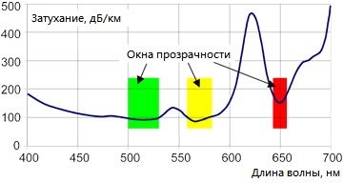
Спектральная характеристика затухания в пластиковом оптическом волокне
Оптические свойства полимерных материалов обуславливают значительное возрастание потерь в пластиковом волокне по сравнению с кварцевым. Типичный спектр затухания пластикового волокна изображен на рисунке. Минимумы затухания POF находятся в видимом диапазоне (520, 560 и 650 нм) и имеют значения от 100 до 200 дБ/км. При использовании вместо PMMA перфторированных полимеров в качестве материала сердцевины минимум потерь смещается в ИК диапазон (около 1300 нм). Большое количество распространяемых мод способствует межмодовой дисперсии и уширению распространяемого сигнала во времени.

Slide 8
Типы оптоволокна
Для всех типов волокон, применяемых в линиях связи, диаметр кварцевой оболочки имеет стандартный размер 125+1 мкм. Номинальный диаметр сердцевины у многомодовых волокон 50 или 62.5 мкм. Диаметр сердцевины у одномодовых волокон может меняться в зависимости от типа волокна в пределах 7..9 мкм. Нормируемым параметром у одномодовых волокон является диаметр модового пятна, величина которого зависит от типа волокна и рабочей длины волны и лежит в пределах 8..10 мкм.

Slide 9
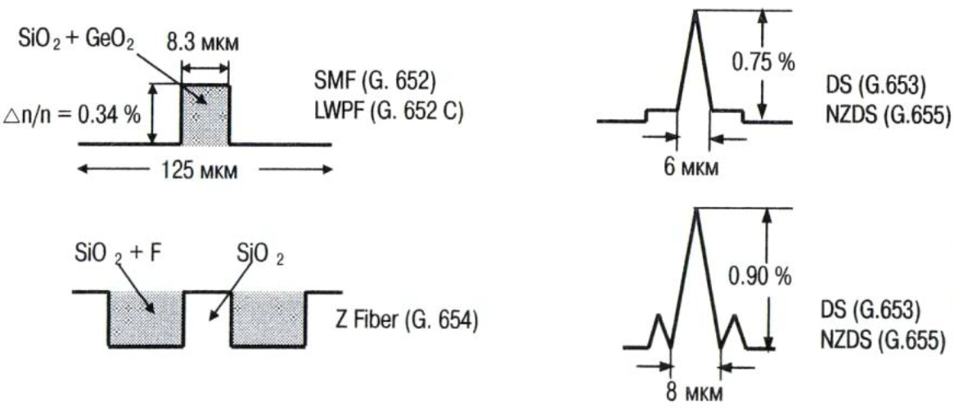
Одномодовые волокна
Типы одномодовых волокон отличаются друг от друга только формой профиля показателя преломления и дисперсионными характеристиками.
G.652: волокна с несмещенной дисперсией (SM волокна) с длиной волны нулевой дисперсии и длиной волны отсечки в районе 1310 нм. 9
G.653: волокна со смещенной дисперсией (DS волокна) с длиной волны нулевой дисперсии в районе 1550 нм и длиной волны отсечки в районе 1310 нм.
G.654: волокна с несмещенной дисперсией (SM волокна) с длиной волны нулевой дисперсии в районе 1310 нм и длиной волны отсечки в районе 1550 нм.
G.655: волокна со смещенной ненулевой дисперсией (NZDS волокна), обладающие малой дисперсией (0.1...6 пс/нм×км) в диапазоне длин волн 1530...1565 нм.
G.656: волокна с ненулевой дисперсией для систем грубого уплотнения по длинам волн (CWDM – Coarse Wavelength Division Multiplexing).

Slide 10
Одномодовые волокна
Существует также несколько специальных типов одномодовых волокон применяемых в волоконно-оптических устройствах:
Волокна для компенсации дисперсии (DC – Dispersion Compensating), применяемые в модулях компенсации дисперсии.
Волокна с примесью редкоземельных элементов, применяемые в оптических усилителях, например, в EDFA – Erbium Doped Fiber Amplifier.
Волокна, сохраняющие состояние поляризации излучения (РМ – Polarization Maintaining), применяемые в гироскопах, поляризационных делителях и смесителях.
Дырчатые волокна (Holey Fiber), применяемые в компенсаторах дисперсии, в оптических шнурах, в нелинейных элементах.

Slide 11
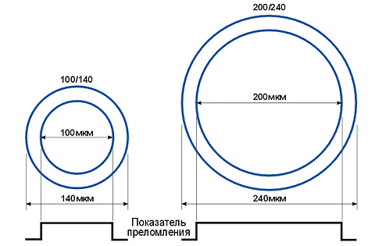
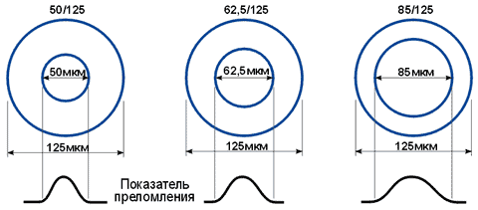
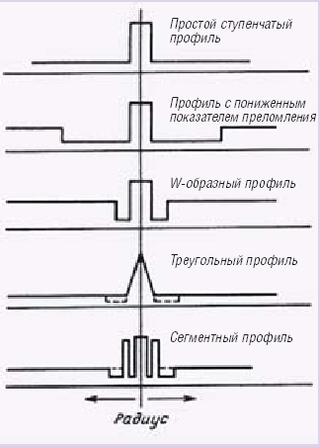
Многомодовые оптоволокна
Ступенчатый показатель преломления - сердцевины 100 – 970 мкм.
Градиентный показатель преломления - d сердцевины 50, 62.5, 85 мкм.
Иногда - более сложная структура профиля.

Slide 12
Пластиковое оптическое волокно (POF)
Первое пластиковое оптическое волокно было изготовлено еще в 1960-х годах компанией DuPont. Затем патент на них приобрела японская компания Mitsubishi Rayon. Потери в первых пластиковых волокнах были на уровне 1000 дБ/км. Совершенствование технологии позволило снизить величину затухания до нескольких сотен дБ/км, что, тем не менее, не шло ни в какое сравнение с затуханием, которое было достигнуто в кварцевом волокне (около 1 дБ/км). К началу 1990-х кварцевое волокно стало активно использоваться для передачи на дальние расстояния. А в непротяженных низкоскоростных линиях связи главенствовали традиционные линии из меди. Все это привело к тому, что разработка и производство пластикового оптоволокна практически прекратилось.
Однако последующее увеличение потока передаваемой информации, появление все большего числа систем, требующих передачи цифрового сигнала на короткие расстояния, а также развитие автоматизации промышленных процессов, привело к тому, что оптическое волокно стало все больше использоваться в коротких линиях связи, особенно там, где медные линии не обеспечивали качественной передачи информации.
Структура пластикового оптического волокна

Slide 13
Особенности POF
По своим характеристикам она занимает промежуточное положение между "медью" и обычным оптоволокном (или GOF - Glass Optical Fiber).
Отсутствие электромагнитных наводок
Не имеет значения уровень влажности
Диапазон рабочих температур от -40 до +75 градусов Цельсия
Стоимость POF ниже традиционного оптоволокна
Менее чувствительно к повреждениям относительно обычного оптоволокна
Относительная простота инсталляции и обслуживания POF

Slide 14
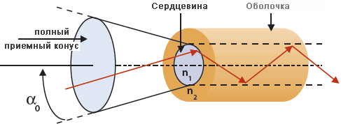
Принцип передачи
Луч света вводится в волокно под малым углом α. Возможность оптоволокна принять свет в сердцевину (максимальное приемлемое значение угла) определяется его числовой апертурой (NA)
$$NA=sin{α }_{0}=\sqrt{n_{1}^{2}−n_{2}^{2}}$$
где α0 — максимальный угол ввода (то есть, предельный угол между осью и углом полного отражения сердцевины), n1 - показатель преломления сердцевины и n2 -показатель преломления оболочки.
Полный приемный конус оптического волокна определяется как 2α0

Slide 15
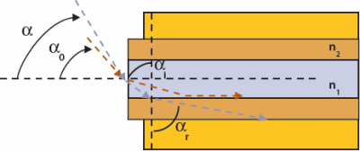
Распространение света в оптоволокне
Распространение луча света в оптическом волокне происходит по закону Снелла-Декарта. Часть света вводится через полный приемный конус оптоволокна.
Преломление
Явление преломления выражается в изменении угла прохождения луча света через границу двух сред. Если α > α₀, то луч полностью преломляется и выходит из сердцевины.
n₁ sin α_{i} = n₂ sin α_{r}
.

Slide 16
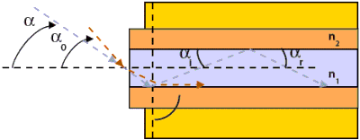
Отражение
Отражение является изменением направления светового луча на границе между двумя средами. В этом случае, световой луч возвращается в сердцевину, из которой он произошел.
Если α < α₀, то луч отражается и остается в сердцевине.

Slide 17
Принцип распространения
Лучи видимой области спектра входят в оптоволокно под разными углами и идут разными путями. Луч, вошедший в центр сердцевины под малым углом пойдёт прямо и по центру волокна. Луч вошедший под большим углом или около края сердечника пойдёт по ломаной и будет проходить по оптоволокну более медленно. Каждый путь, следуя из данного угла и точки падения даст начало моде. Поскольку моды перемещаются вдоль волокна, каждая из них до некоторой степени ослабляется.

Slide 18
Скорость
Скорость, с которой свет перемещается через среду передачи определяется показателем преломления этой среды. Показатель преломления среды (n) является коэффициентом отношения скорости света в вакууме к скорости света в этой среде.
n = c/v;
Где n является показателем преломления среды передачи, с скорость света в вакууме (2.99792458 · 10⁸ м\с), и v скорость света в среде передачи.
Типичные значения n для стекла используемого в качестве оптоволокна лежит между 1.45 и 1.55. Как правило, чем выше показатель преломления, тем меньше скорость в среде передачи.

Slide 19
Значения типичного показателя преломления разных производителей и различных типов оптоволокна:
• Corning® LEAF® n = 1.468 в 1550 нм n = 1.469 в 1625 нм
• OFS TrueWave® REACH n = 1.471 в 1310 нм n = 1.470 в 1550 нм

Slide 20
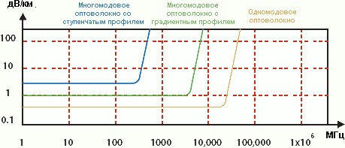
Пропускная способность
Пропускная способность зависит от ширины частотного диапазона, на котором способно работать оптическое волокно. Пропускную способность волокна определяет максимальная информационная емкость канала, который может быть передан вдоль волокна по данному расстоянию. В многомодовом оптоволокне пропускная способность, главным образом, ограниченна модовой дисперсией; тогда как такое ограничение отсутствует для одномодовых волокон.

Slide 21
Группа факторов ухудшают пропускание света в оптической системе связи:
Затухание: Поскольку световой сигнал перемещается через волокно, он теряет мощность из-за поглощения, рассеивания, и других потерь. С некоторым расстоянием мощность сигнала может уменьшиться до уровня собственных шумов приёмника.
Пропускная способность: Оптоволокно имеет ограниченный частотную полосу пропускания и если световой сигнал использует несколько частот, то это явление уменьшает информационную пропускную способность.
Дисперсия: Импульсы света распространяющиеся в волокне расширяются и тем ограничивают информационную пропускную способность на высоких скоростях передачи или укорачивается её расстояние.

Slide 22
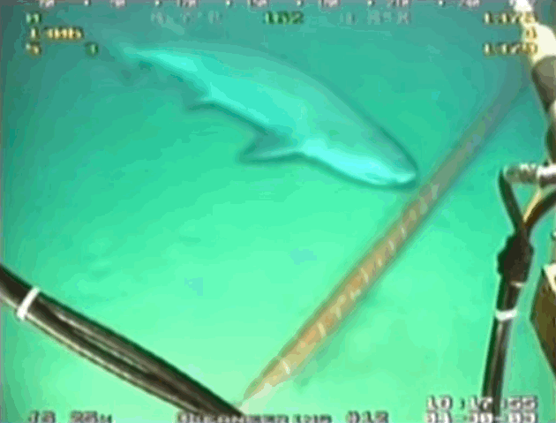
Акула пытается перекусить оптоволоконный кабель. (Тесты оптоволокна на прочность)

Slide 23
Список литературы
Оптические волокна для линий связи Листвин А.В. Листвин В.Н. Швырков Д.В., Москва 2003
Рефлектометрия оптических волокон Листвин A.B. Листвин В.Н., Москва 2005
Reference Guide to Fiber Optic Testing. Second edition. 2011 J. Laferriere, G. Lietaert, R. Taws, S. Wolszczak
http://laser-portal.ru/content_40
http://infiber.ru/biblioteka/stati/pof.html
http://izmer-ls.ru/w/o02.html

